Slide 1
Выберите правильный ответ:
1) Главным врагом объединения Франции были(а)...
2) Начало объединению было положено...
3) Борьба Филиппа IV с папством привела к...
4) Генеральные штаты бы- ли созваны в...
а)сеньоры
б) Англия
в) Папа Римский
а) Филиппом II
б) Филиппом III
в) Филиппом IV
а) Отречению короля
б) Смена папы
в) Авиньонскому плену
а) 1302 г.
б) 1214 г.
в) 1204 г.

Slide 2
Усиление королевской власти
в Англии в XI-XII веках

Slide 3
ПЛАН УРОКА:
1.Завоевание Англии нормандцами.
2.Последствия завоевания.
3.Борьба короля и феодалов.
4.Реформы Генриха II.
5. Иоанн Безземельный.
6. Великая Хартия Вольностей.
7. Созыв Парламента.
8. Роль Парламента в государственном управлении.

Slide 4
Задание на урок:
Сравните причины возникновения централизованных государств в Англии и во Франции
Страна | Различие | Общее
Англия
Франция

Slide 5
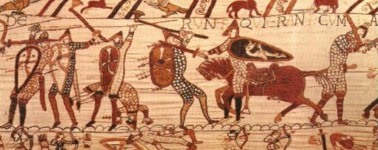
1.Завоевание Англии нормандцами.
В 1066 г. в Англии прекратилась старая династия. При поддержке Папы на престол стал претендовать герцог нормандский - Вильгельм.
Его войско переправилось через Ла-Манш и в битве при Гастингсе разгромило англосаксов. Английский король несмотря на мужество крестьян, погиб вместе со своей конной дружиной.

Slide 6
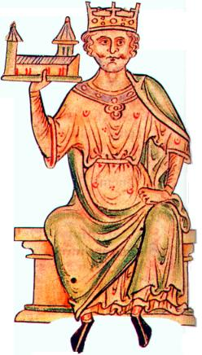
1.Завоевание Англии нормандцами.
Нормандский герцог был провозглашен королем Вильгельмом Завоевателем. Несмотря на потерю Лондона, англосаксы несколько лет продолжали борьбу.
В ответ на это нормандские рыцари совершали набеги в непокорные районы на севере страны и подвергали их опустошению.
Вильгельм Завоеватель
Средневековая
миниатюра.

Slide 7
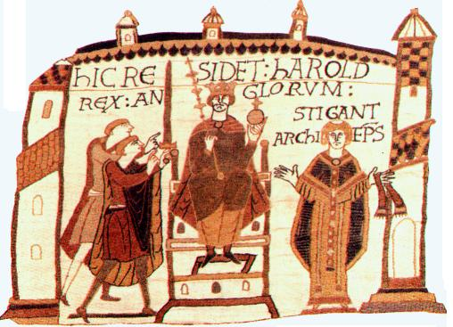
2.Последствия завоевания.
Вильгельм отобрал земли у местной знати и распределил ее между своими рыцарями. Но их наделы были разбросаны по стране. ПОЧЕМУ?
Все феодалы дали присягу на верность королю. Это усилило королевскую власть и положило начало образованию централизованного государства в Англии.
Король, рыцари и
архиепископ.
Средневековая
миниатюра.

Slide 8
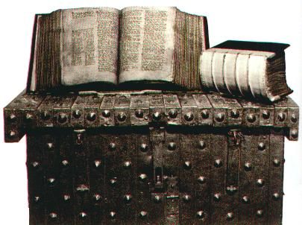
2.Последствия завоевания.
По приказу Вильгельма была проведена перепись земель и населения страны. Ее итогом стала «Книга страшного суда» - так как люди давали сведения под присягой как на Страшном Суде Иисуса Христа
В «Книге» многие свободные крестьяне были записаны как зависимые - это усилило феодальный гнет.
Книга «Страшного суда»

Slide 9
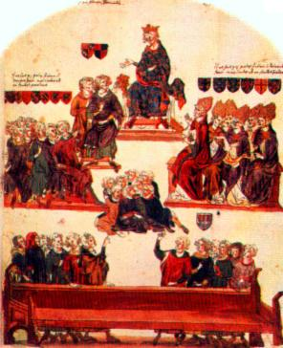
3.Борьба короля и феодалов.
В начале 12 века в Англии началась война между королем и баронами. Война длилась 20 лет. Но все же король взял верхнего под держали города и рыцари, недовольные засильем баронов.
Крестьяне в период войны сбегали от хозяев и создавали отряды «вольных стрелков». Об их подвигах слагались баллады.
Феодальная лестница.
Средневековая
миниатюра.

Slide 10
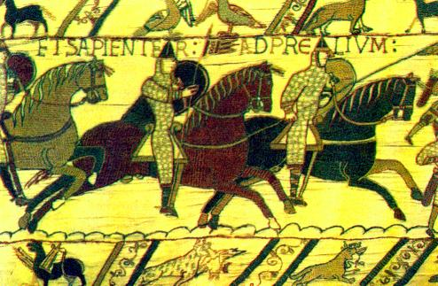
4.Реформы Генриха II.
В 1154 г.Генрих II основал династию Плантагенетов. Это был вздорный и в то же время образованный и энергичный человек. Генрих всеми силами укреплял королевскую власть и во Франции, и в Англии он вел непримиримую борьбу с сеньорами - распускал их отряды, срывал замки, подавлял мятежи.

Slide 11
4.Реформы Генриха II.
Введение
суда
присяжных
Реформы
Генриха II
-судебная
Щитовые
деньги
-военная
-реформа
управления
ополчение
Усиление власти шерифа - сбор налогов, командование ополчением, борьба с преступниками

Slide 12

5. Иоанн Безземельный.
Сын и преемник Генриха II, Ричард I Львиное Сердце, почти все свое правление провел вне Англии. А после его смерти престол занял его брат Иоанн.
Новый король не отличался ни политическим даром отца, ни доблестью и твердостью брата.
Иоанн хотел подчинить себе баронов. Без всяких оснований прогонял неугодных им и забирал земли – отсюда и прозвище Безземельный.
Стремясь подчинить себе церковь он вступил в конфликт с папой Иннокентием II.
Папа отлучил Иоанна от церкви, Иоанн признал поражение, стал вассалом папы, заплатил ему 1000 фунтов, а затем возобновил войну с Францией, но неудачно.

Slide 13
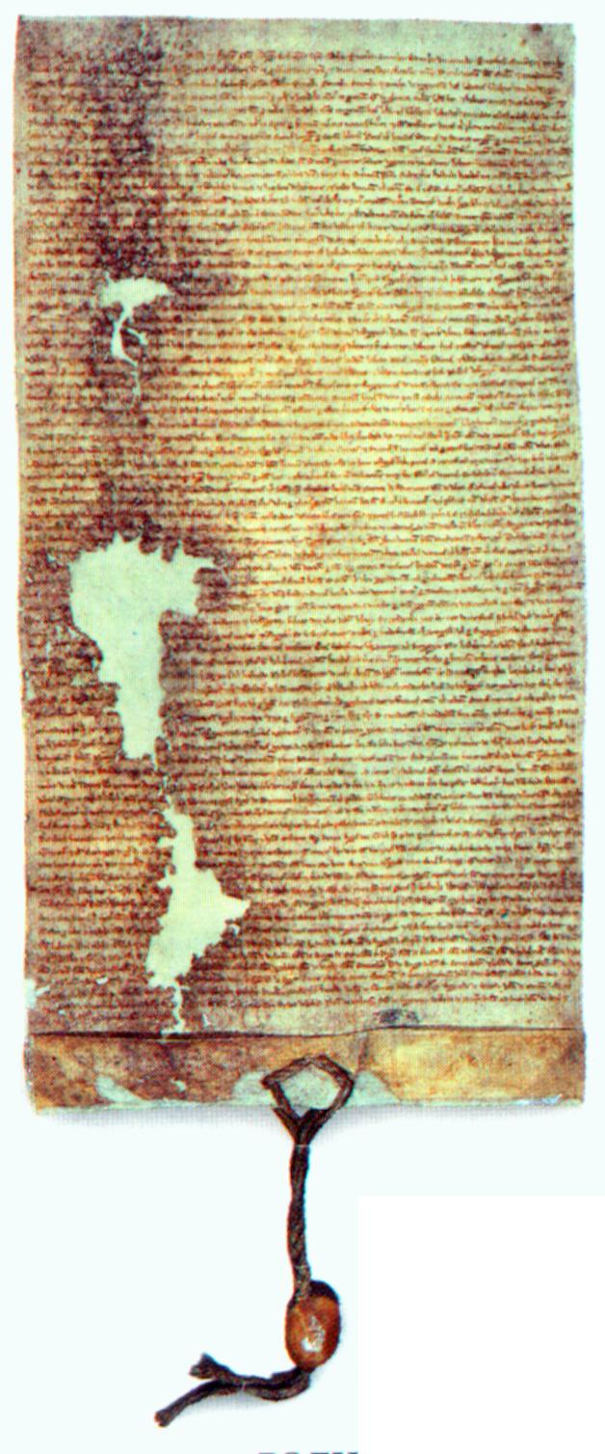
6. Великая Хартия Вольностей
-не арестовывать без решения суда,
-ограничение власти короля и баронов над рыцарями,
-подтверждение вольности городов,
-создание «совета 25» для контроля короля и знати,
Но Иоанн, недовольный Хартией в союзе с папой на чал войну, но в самом ее разгаре умер.
К власти пришел его сын Генрих III.
1215 год

Slide 14
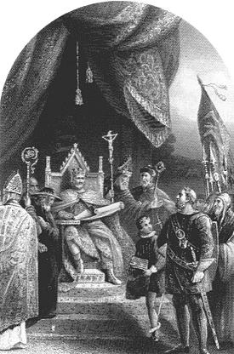
7. Созыв Парламента
Король пообещал не решать важные дела без баронов и раздать им земли иностранцев.
Но среди оппозиции начался раскол и вновь началась война. Король и его сын попали в плен.
В 1265 г.вождь восставших Монфор собрал представителей населения. Это собрание получило название ПАРЛАМЕНТ (место, где говорят). Но в это время восстали крестьяне и Монфор погиб.

Slide 15
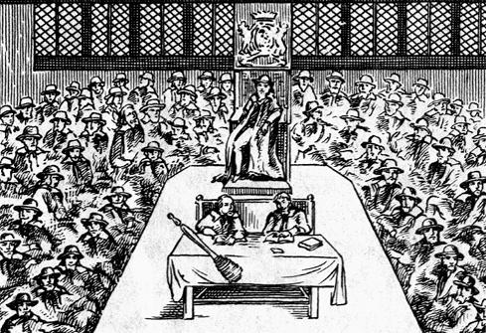
Роль парламента в системе государственного управления
Король восстановил власть, но понял, что без поддержки части населения управлять страной трудно. В 14 веке парламент разделился на палату общин и палату лордов.
В палату общин выбирались по 2 рыцаря от графства и по 2 горожанина. Между ними отсутствовала вражда и парламент легко добивался от короля уступок .

Slide 16
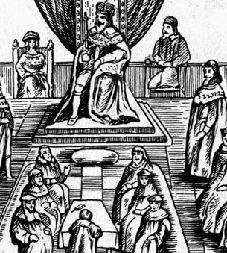
Палата лордов включала аббатов, епископов и знатных феодалов. Лорды отклоняли наиболее смелые законы палаты общин .
Вскоре парламент стал не только утверждать налоги, но и принимать законы.
Парламент оказывал огромное влияние на жизнь страны.

Slide 17
Итоги
В XIII-XIV вв. в Англии, как и во Франции, укрепилось централизованное государство с сословным представительством.

Slide 18
Домашнее задание
§20, доделать таблицу. Знать основные понятие по теме. В рабочей тетради задания 3, 4, 7 (§20, с. 63-65)

